Slide 1
Lasse Kaae PWM
Lkaa@eaaa.dk

Slide 2

PWM
Pulse With Modulation
Hvordan regulere man lysstyrken på en LED?

Slide 3
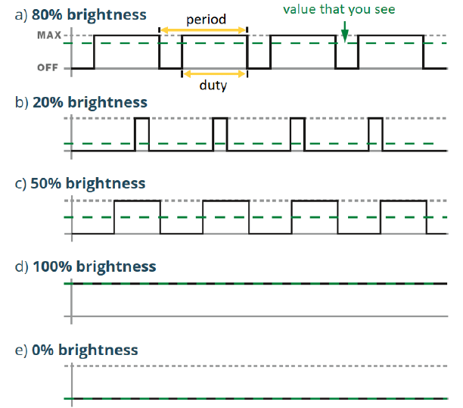
PWM
Duty Cycle
Benyttes % til at
Beskrive forholdet mellem
On og off.

Slide 4
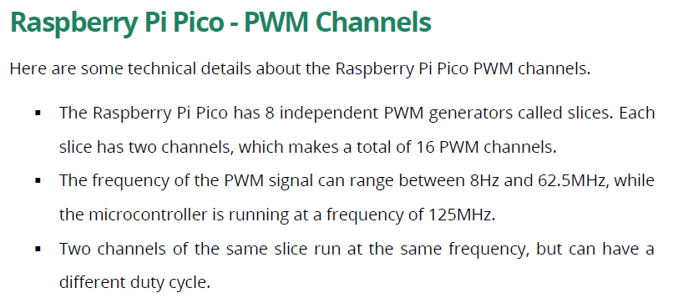
PWM

Slide 5
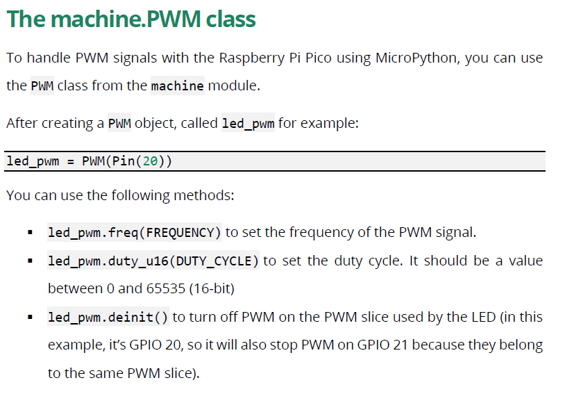
PWM

Slide 6
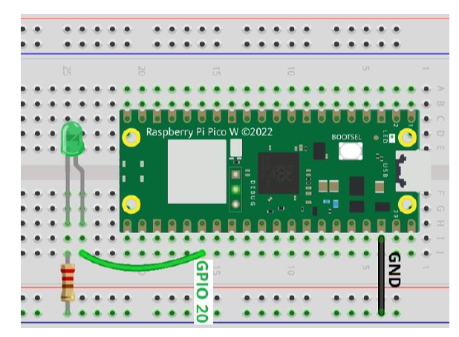
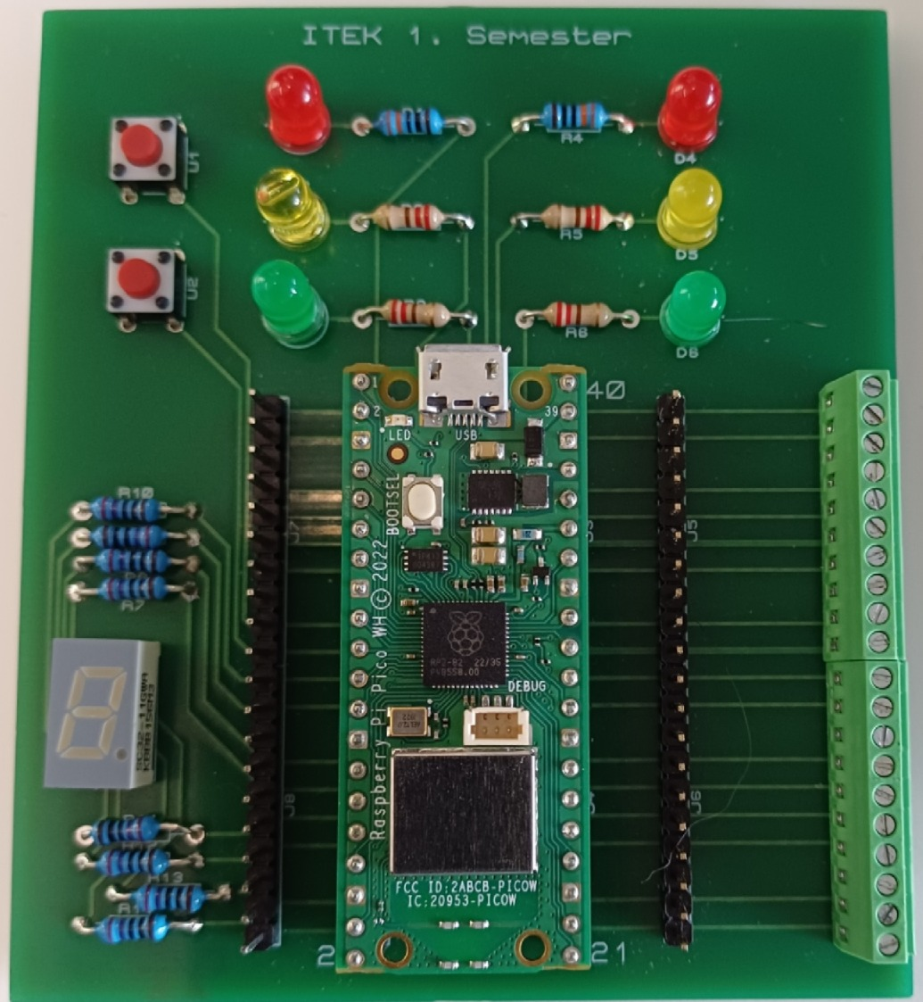
PWM
Probe
Probe

Slide 7
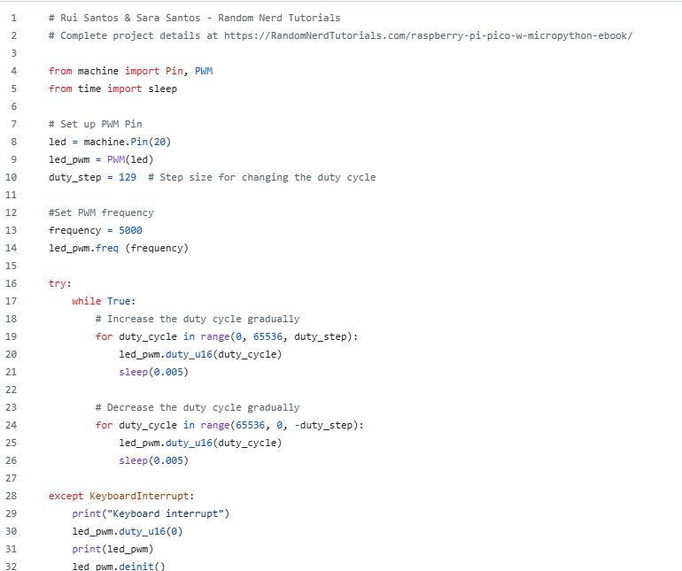
PWM

Slide 8
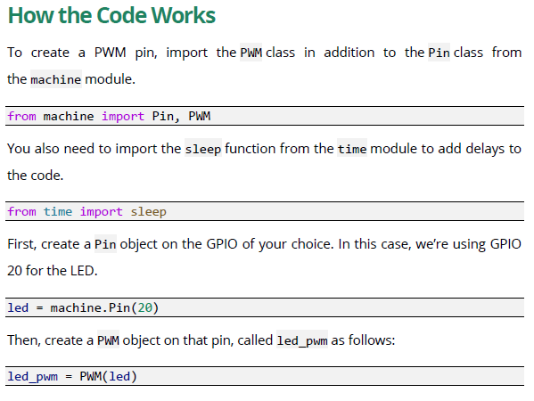
PWM

Slide 9
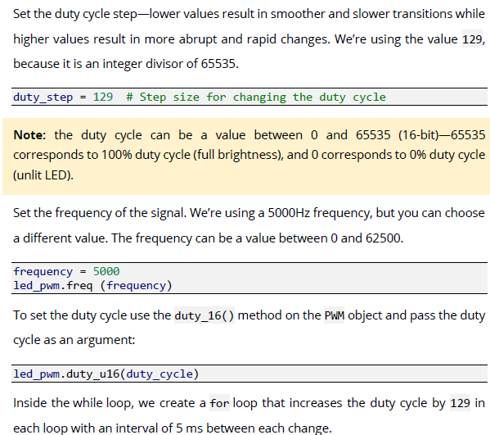
PWM

Slide 10
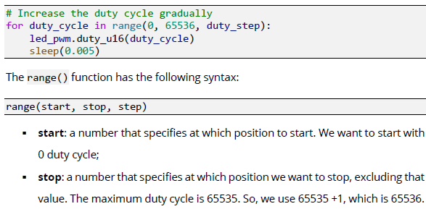
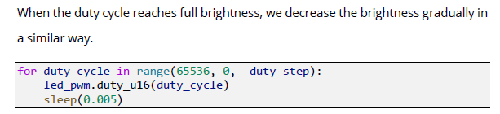
PWM

Slide 11
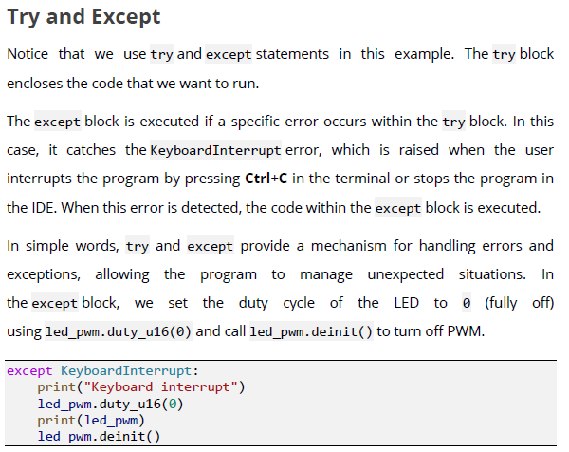
PWM

Slide 12
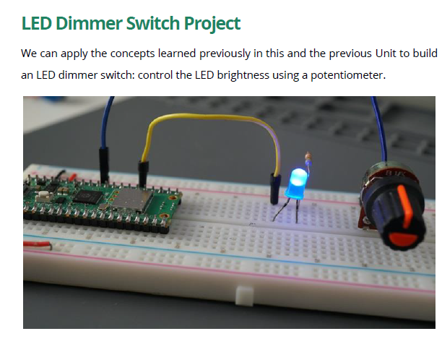
PWM

Slide 13
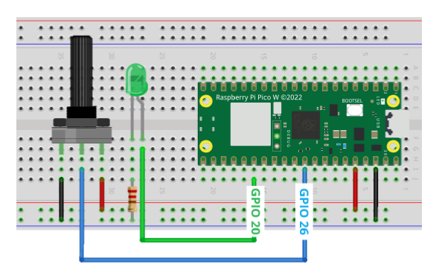
PWM

Slide 14
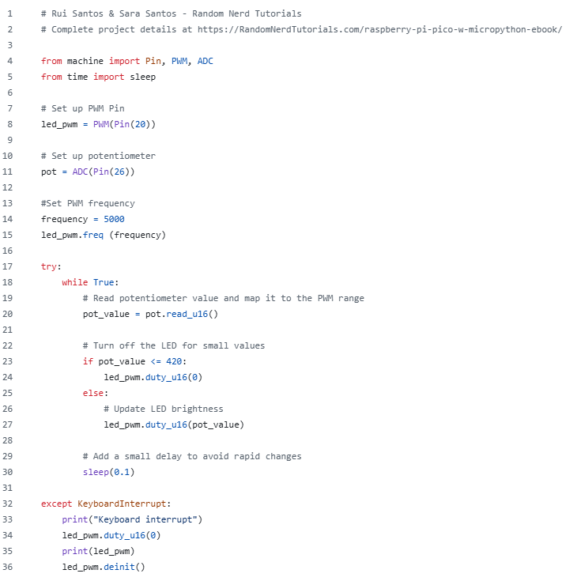
PWM

Slide 15
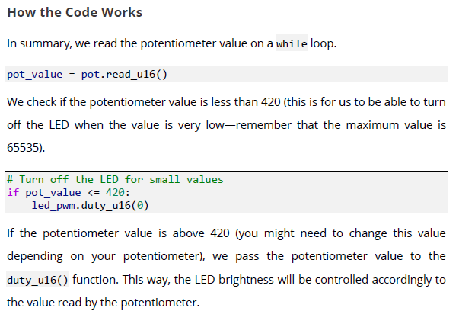
PWM

Slide 16
PWM
Opgaver:
Brug knapperne til skrue op og ned for LED’en

